Slide 1
স্বাগতম

Slide 2
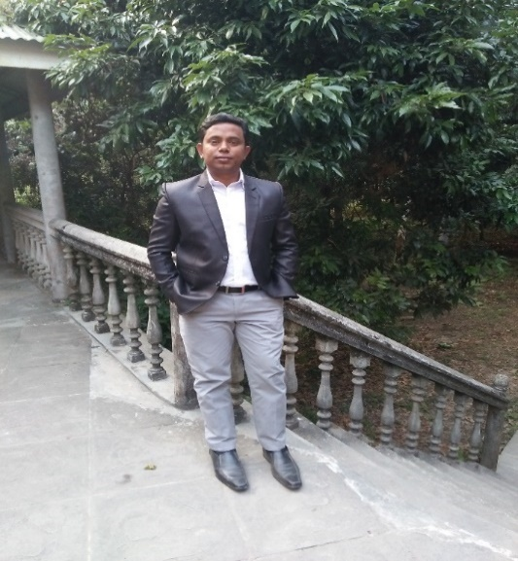
পরিচিতি
মো. আনোয়ার হোসেন
সহকারী শিক্ষক
কালদাসপাড়া ডাংগি সেরাজুল হক সরকারি প্রাথমিক বিদ্যালয়।
তেঁতুলিয়া, পঞ্চগড়।
মোবাইল নং - ০১৭৪৪৪১৯১৬১
শ্রেণিঃ চতুর্থ
বিষয়ঃ বাংলাদেশ ও বিশ্ব পরিচয়
পাঠঃ বাংলাদেশের ক্ষুদ্র নৃ-গোষ্ঠী
পাঠ্যাংশঃ চাকমা
সময়ঃ ৪০ মিনিট

Slide 3
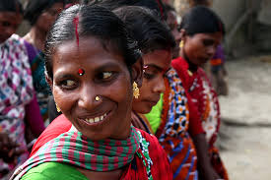
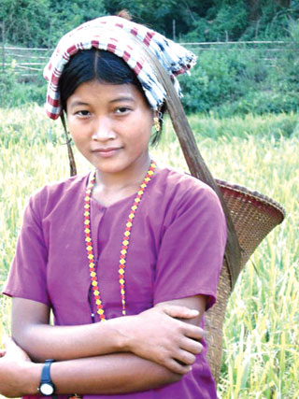
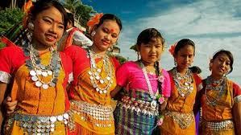
এসো আমরা কিছু ছবি দেখি -
সাঁওতাল
মারমা

Slide 4
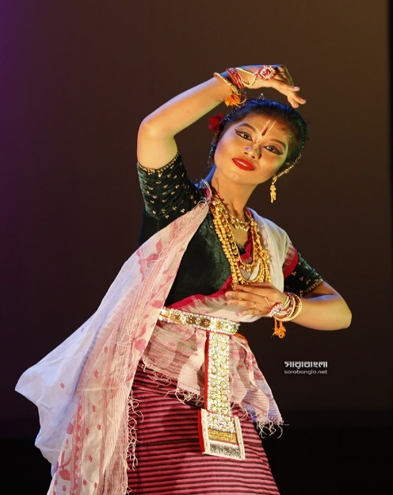
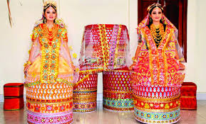
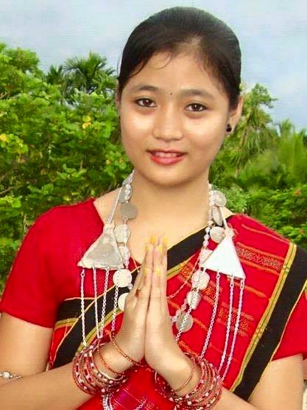
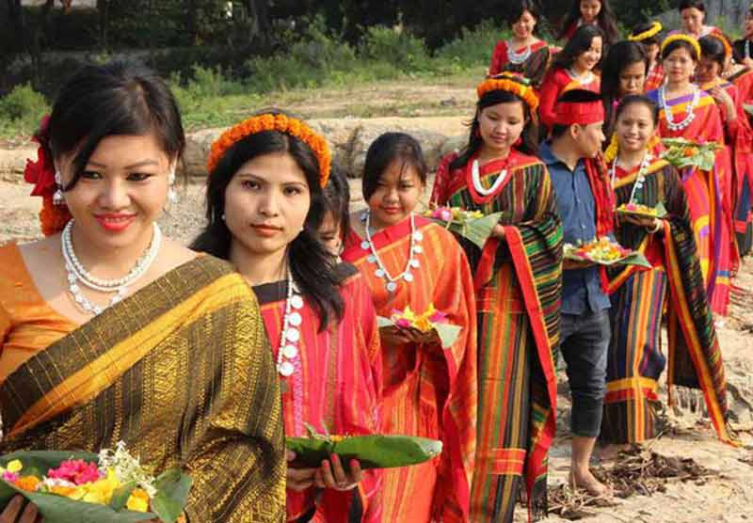
মনিপুরি
চাকমা

Slide 5
বাংলাদেশের ক্ষুদ্র নৃ-গোষ্ঠী
(চাকমা)

Slide 6
এ পাঠের শেষে শিক্ষার্থীরা---
২.৩.১ বাংলাদেশের বিভিন্ন ক্ষুদ্র জাতিসত্ত্বার নাম বলতে
পারবে।
২.৩.২ চাকমা ,মারমা,সাঁওতাল ও মনিপুরীদের সংস্কৃতি
[পোশাক,খাদ্য ও উৎসব ইত্যাদি] বর্ণনা করতে
পারবে।
২.৩.৩ শিশুরা ক্ষুদ্র জাতিসত্ত্বার জীবনধারা ও সংস্কৃতির
প্রতি শ্রদ্ধাশীল হবে।

Slide 7
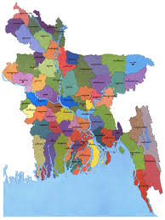
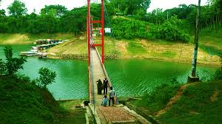
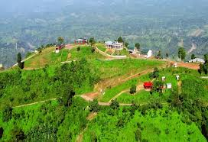
চাকমাদের বসবাস
রাঙ্গামাটি
খাগড়াছড়ি
বেশির ভাগ চাকমারা বাস করে রাঙ্গামাটি ও খাগড়াছড়ি অঞ্চলে।

Slide 8
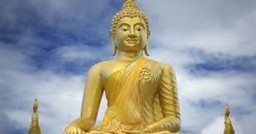
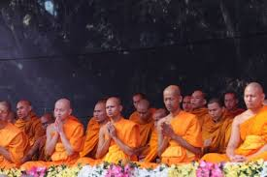
অধিকাংশ চাকমারা বৌদ্ধ ধর্মাবলম্বী।

Slide 9
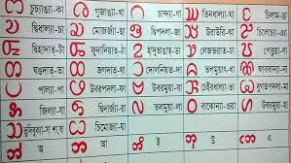
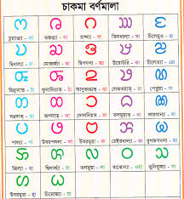
চাকমাদের জীবনধারা
চাকমাদের নিজস্ব ভাষা ও বর্ণমালা আছে।

Slide 10
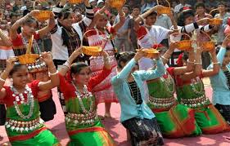
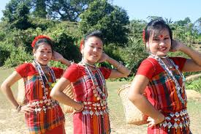
চাকমাদের ঐতিহ্যবাহী নাচ।

Slide 11
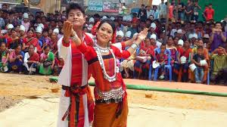
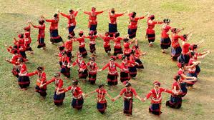
চাকমাদের নিজেদের ভাষায় রচিত গান ও নাচ আছে।

Slide 12
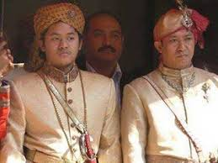
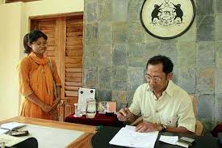
চাকমা রাজা
কারবারি
চাকমাদের একজন রাজা আছেন।
চাকমাদের গ্রাম প্রধানকে কারবারি বলা হয়।

Slide 13
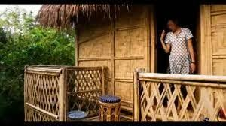
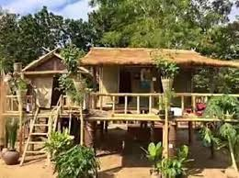
মাচার ওপর বাঁশ ও কাঠ দিয়ে তৈরি চাকমা বাড়ি।

Slide 14
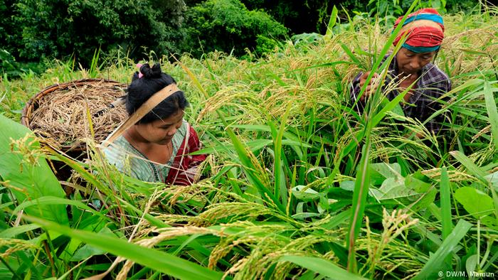
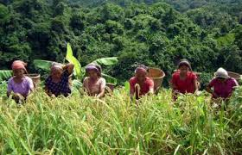
চাকমারা ‘জুম’পদ্ধতিতে কৃষিকাজ করেন।

Slide 15
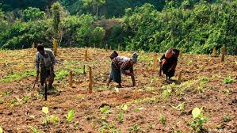
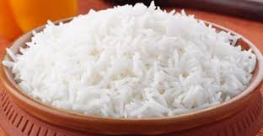
পাহাড়ে গর্ত করে বীজ বপন করা হয়।
চাকমাদের প্রধান খাবার ভাত

Slide 16
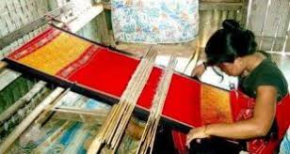
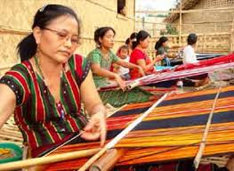
চাকমাদের পোশাক
চাকমারা তাঁতে নকশায় সুন্দর সুন্দর কাপড় বোনেন।

Slide 17
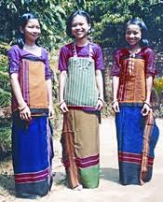
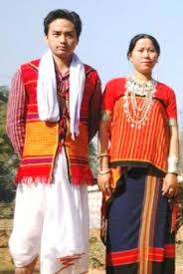
হাদি
ফতুয়া
পিনোন
লুঙ্গি
পিনোন ও হাদি
পরিহিত নারী
ফতুয়া ও লুঙ্গি
পরিহিত পুরুষ

Slide 18
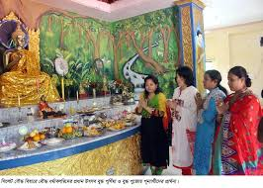
চাকমাদের উৎসব
বৈশাখ মাসে পালিত হয় বৌদ্ধ পূর্ণিমা।

Slide 19
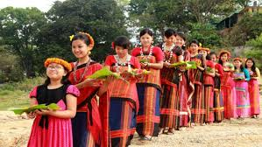
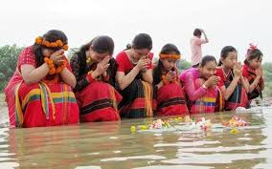
বাংলা নববর্ষের সময়ে তিন দিন ধরে পালিত হয় ‘বিজু’ উৎসব।

Slide 20
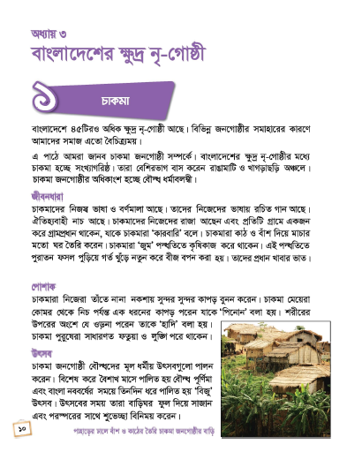
তোমার পাঠ্য বইয়ের ১০ পৃষ্ঠা বের করে পড়।

Slide 21
এক নজরে চাকমা
বসবাসঃ রাঙ্গামাটি, খাগড়াছড়ি
ভাষা ও বর্ণমালাঃ নিজস্ব
উৎসবঃ বৌদ্ধ পূর্ণিমা, বিজু
কৃষিঃ
জুম পদ্ধতি
ধর্মঃ বৌদ্ধ
পোশাকঃ পিনোন, হাদি, ফতুয়া ও লুঙ্গি

Slide 22
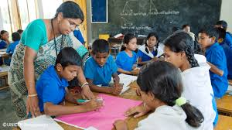
দলীয় কাজ
উল্লেখযোগ্য দুইটি করে দিক লেখ
শাপলা দল | গোলাপ দল | জবা দল
জীবনধারা | পোশাক | উৎসব

Slide 23
মিলিয়ে নিই
শাপলা দল | গোলাপ দল | জবা দল
জীবনধারা | পোশাক | উৎসব
১। নিজের ভাষায় রচিত গান আছে। | ১। চাকমা মেয়েরা সাধারণত পিনোন ও হাদি পরে থাকেন। | ১। বৈশাখ মাসে বৌদ্ধ পূর্ণিমা পালন করেন।
২। প্রধান খাবার ভাত। | ২। চাকমা পুরুষেরা সাধারণত ফতুয়া ও লুঙ্গি পরে থাকেন। | ২। বাংলা নববর্ষের সময় বিজু উৎসব পালন করেন।
এছাড়া অন্যান্য উত্তরও হতে পারে।

Slide 24
জোড়ায় কাজ
শূণ্যস্থান পূরণ কর :
১। চাকমাদের গ্রাম প্রধানকে …… বলা হয়।
২। বাংলাদেশে …… টিরও অধিক ক্ষুদ্র নৃ-গোষ্ঠী আছে।
৩। চাকমাদের প্রধান খাবার …… ।
৪। চাকমারা …… পদ্ধতিতে চাষাবাদ করেন।
৫। চাকমা পুরুষেরা সাধারণত ……ও লুঙ্গি পরে থাকেন।

Slide 25
মিলিয়ে নিই
কারবারি
১। চাকমাদের গ্রাম প্রধানকে ……… বলা হয়।
২। বাংলাদেশে …… টিরও অধিক ক্ষুদ্র নৃ-গোষ্ঠী আছে।
৩। চাকমাদের প্রধান খাবার …… ।
৪। চাকমারা …… পদ্ধতিতে চাষাবাদ করেন।
৫। চাকমা পুরুষেরা সাধারণত ……ও লুঙ্গি পরে থাকেন।
৪৫
ভাত
জুম
ফতুয়া

Slide 26
বাড়ির কাজ
১। চাকমাদের পোশাক সম্পর্কে ২টি বাক্য লিখ।
২। চাকমাদের জীবনধারা সম্পর্কে ৫টি বাক্য লিখ।

Slide 27
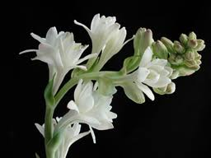
ধন্যবাদ

